Slide 1
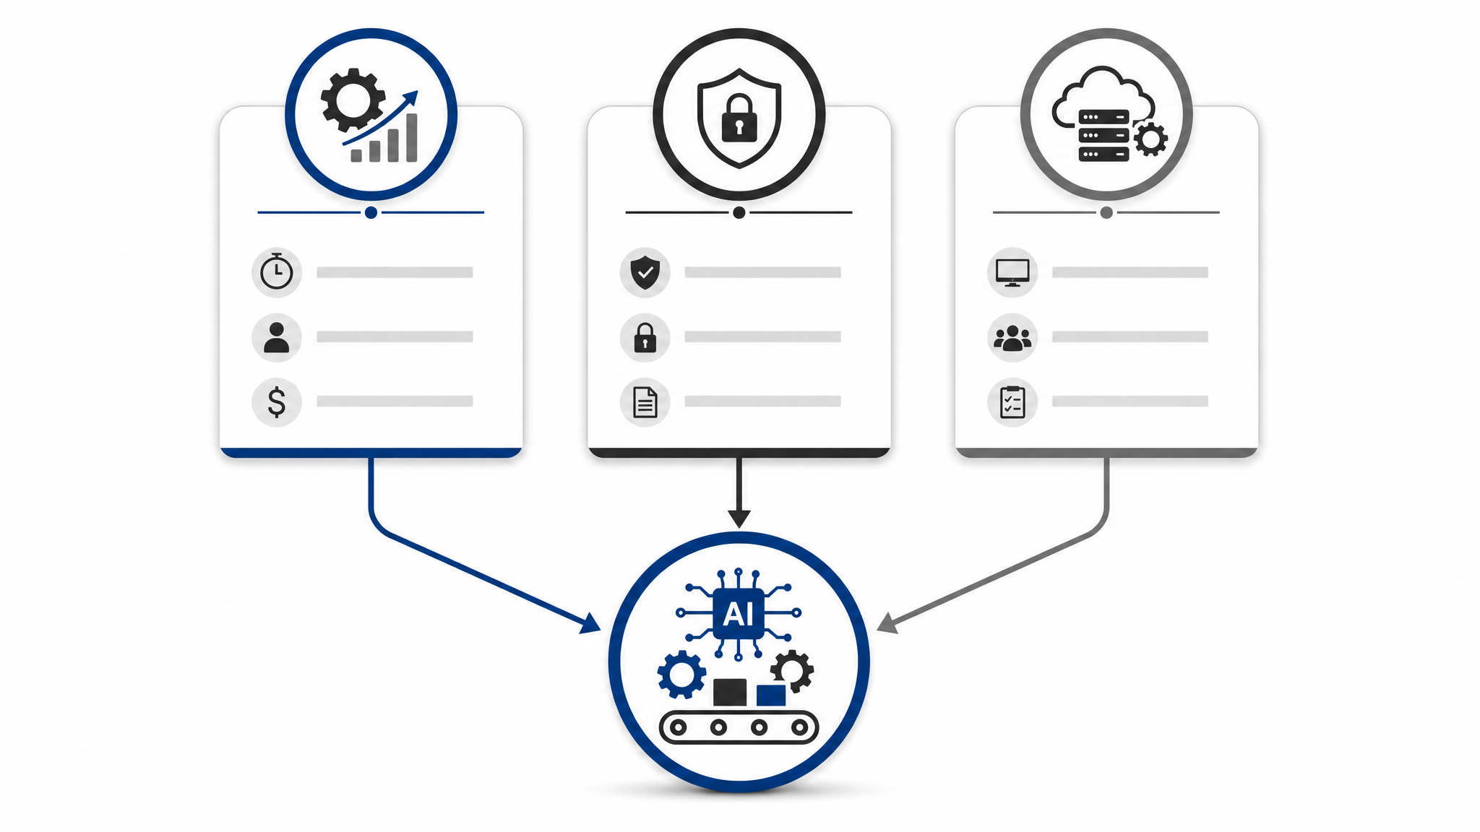
RESEARCH DEFENSE
AI 流程自动化采纳不是技术选择，而是中小企业的组织决策。
基于效率需求、安全顾虑与部署偏好的实证分析
12.77M
0.850
0.724
Stage 2 官方行数画像
SME GroupKFold R²
GE10 外部验证 R²
Official Eurostat data · SHA256 validation · GroupKFold by country · NVIDIA A10 MLP baseline
Data: Eurostat SDMX-CSV; Evidence tables: outputs/tables/enhanced_*.csv
01

Slide 2
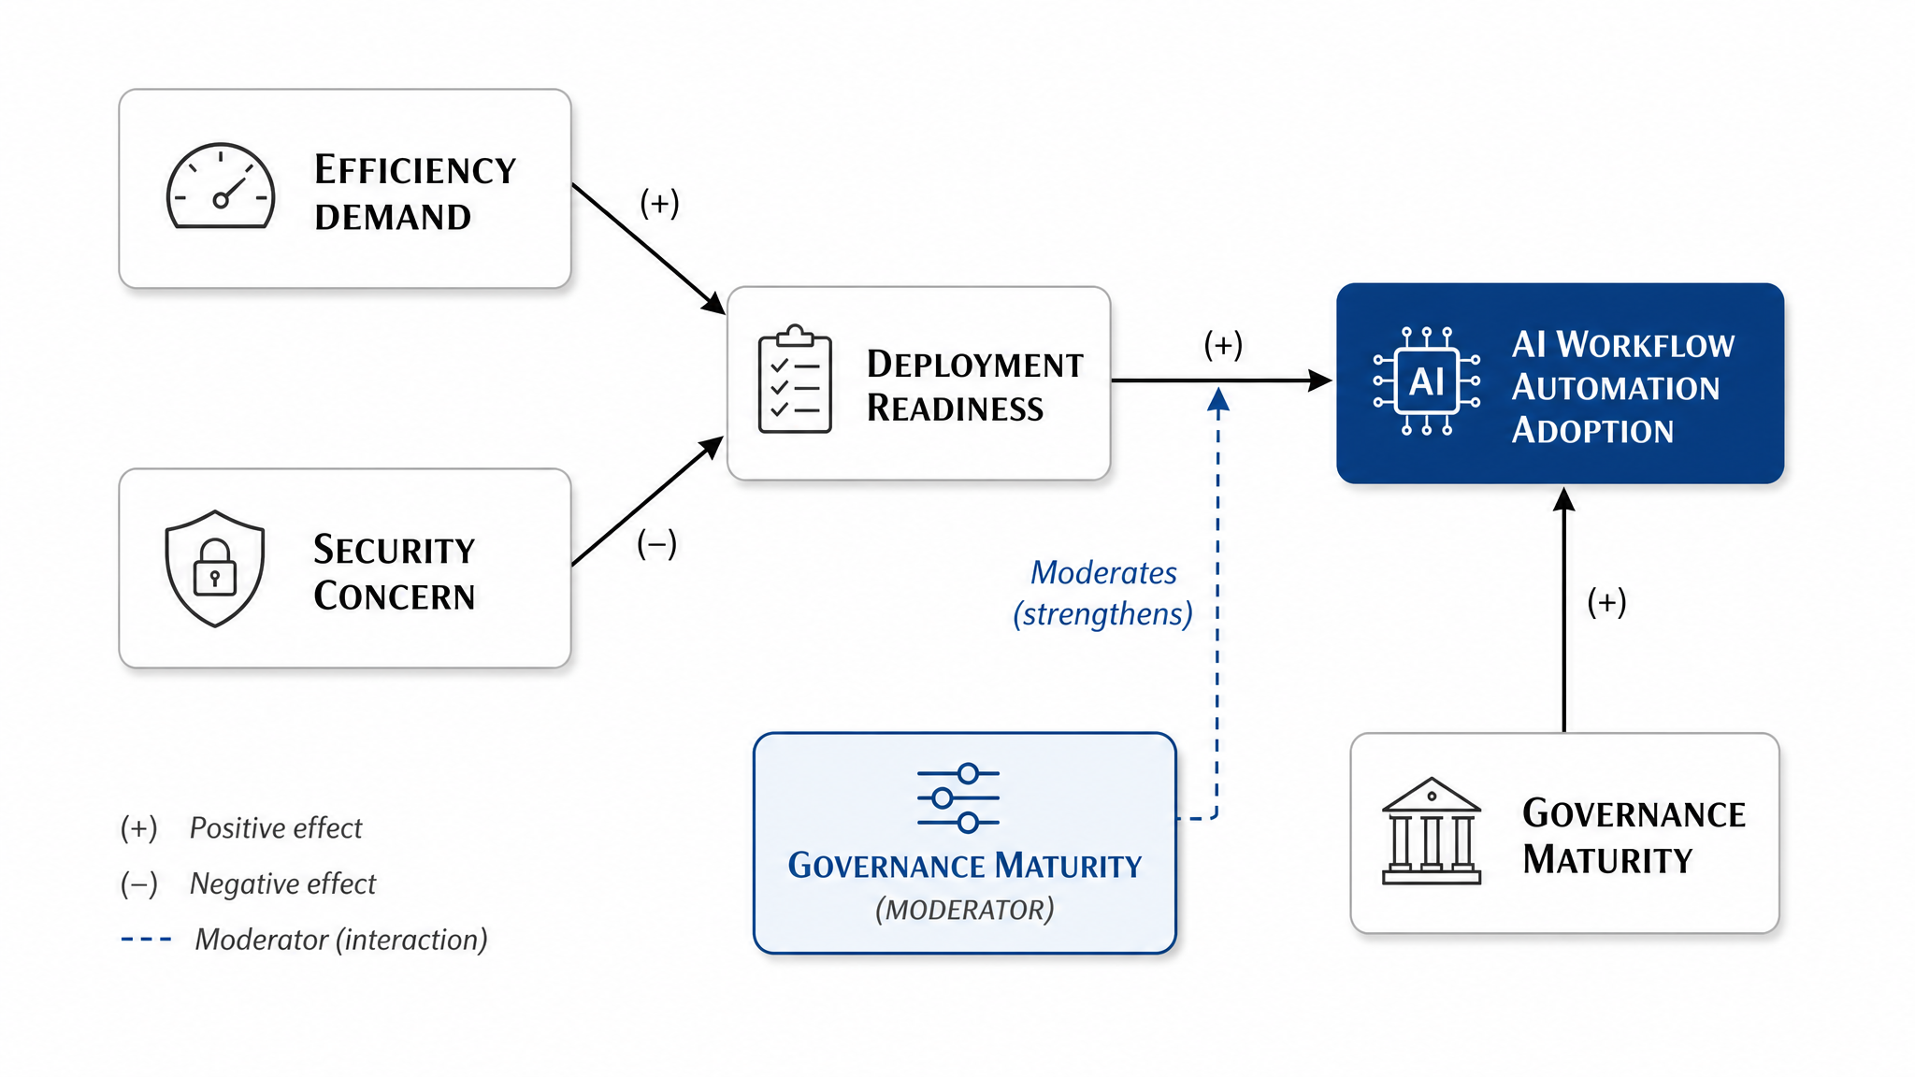
THE REAL PROBLEM
中小企业想要自动化，但真正约束采纳的是风险承受能力。
人工成本和重复性流程推动企业寻找自动化工具。
数据安全、权限边界和治理责任会减缓采纳。
部署准备度决定需求能否转化成实际使用。
What the chart shows
采纳不是单变量决策，而是效率、风险和部署能力的共同结果。
Why it matters
同一种 AI 功能，在不同安全约束下会导向不同部署架构。
Decision it supports
先识别企业风险-效率位置，再推荐 SaaS、API、本地或混合部署。
Eurostat official SDMX-CSV; reproducible Python pipeline; A10 GPU baseline.
02

Slide 3
RESEARCH QUESTION
本研究回答：什么条件下，中小企业会采纳 AI 流程自动化？
效率需求
×
安全顾虑
×
部署准备度
人工成本 · 重复流程 · 自动化压力
数据边界 · 权限控制 · 治理责任
云能力 · API 集成 · 本地化能力
AI workflow automation adoption
目标变量来自 Eurostat：企业使用 AI 自动化流程或辅助决策的比例。
What the chart shows
Why it matters
Decision it supports
因变量直接对应“流程自动化/辅助决策”，不是泛泛的 AI 热度。
机制框架把效率、安全和部署准备度拆开，保证模型结果可解释。
后续客户画像和部署建议都从这个机制框架推出。
Eurostat official SDMX-CSV; reproducible Python pipeline; A10 GPU baseline.
03

Slide 4
DATA CREDIBILITY
数据可信度来自官方来源、哈希校验和可复现实验流程。
Layer
Research role
Files / rows
Integrity
Stage 1
SME 规模层机制样本
10 个 Eurostat 文件；544 个建模观测
SHA256 全部通过
Stage 2
GE10 行业/区域外部验证
17 个压缩 SDMX-CSV；12.77M 行画像
SHA256 全部通过
Excluded
Census BTOS 获取尝试
HTTP 403；仅保留日志
不进入训练
What the chart shows
Why it matters
Decision it supports
所有成功进入模型的原始文件均可从 Eurostat 官方接口追溯。
失败或不可访问的数据被记录但排除，避免把网页错误当作训练数据。
这支撑课程案例的科研严谨性：数据、代码、结果三者可复核。
Sources: Eurostat SDMX API, manifest.jsonl, manifest_stage2.jsonl; BTOS 403 excluded.
04

Slide 5
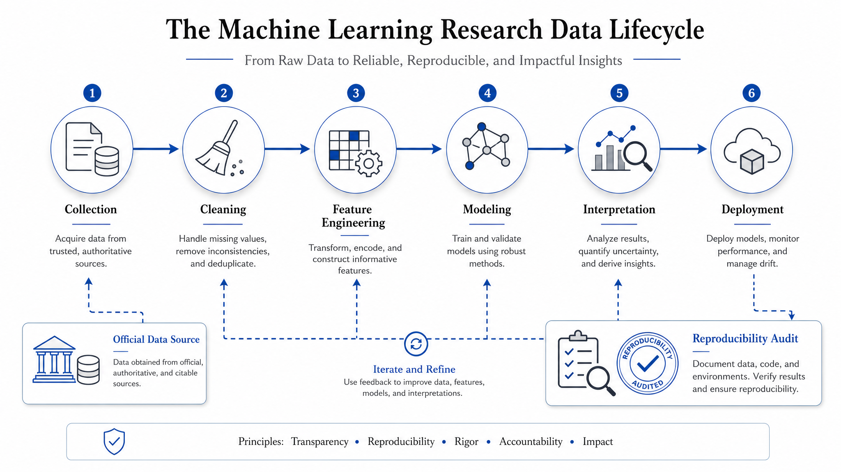
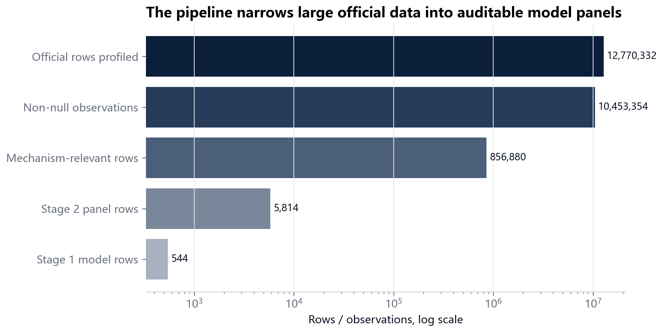
DATA LIFECYCLE
数字生命周期把海量官方数据收敛为可审计的建模面板。
What the chart shows
12.77M 行官方数据先经过画像，再进入机制指标筛选。
Why it matters
保留率低不是缺陷，而是排除无关指标后的质量控制。
Decision it supports
最终面板可审计、可复跑，并能支撑机器学习建模。
Source: outputs/tables/cleaning_retention_summary.csv; outputs/reports/stage2_source_profile.md
05

Slide 6
MECHANISM FRAMEWORK
采纳机制不是“AI 热情”，而是效率需求被安全与部署能力约束。
What the chart shows
效率需求、安全顾虑和部署准备度共同指向采纳结果。
Why it matters
所以模型需要同时纳入 AI 能力、数字基础、治理和云/数据能力。
Decision it supports
部署建议必须判断企业受哪一类机制力量主导。
Eurostat official SDMX-CSV; reproducible Python pipeline; A10 GPU baseline.
06

Slide 7
MODEL STRATEGY
模型设计把解释、预测、泛化和深度学习基线分开处理。
01
OLS / 多元线性回归
用于识别机制方向、显著性和 VIF 共线性风险。
02
Random Forest / ExtraTrees
用于捕捉非线性关系，并通过特征重要性解释机制。
03
GroupKFold by country
按国家分组验证，降低同一国家观测泄漏带来的虚高分数。
04
A10 GPU MLP baseline
作为深度学习对照，不把 GPU 算力强行包装成最优模型。
What the chart shows
Why it matters
Decision it supports
不是只追求最高 R²，而是把模型功能和研究问题对应起来。
GroupKFold 让结果更接近跨国家、跨组织环境的泛化能力。
课程目标中的监督学习、回归、模型评估和深度学习基线都得到体现。
Source: src/course_ml_diagnostics.py; src/enhanced_training_gpu.py
07

Slide 8
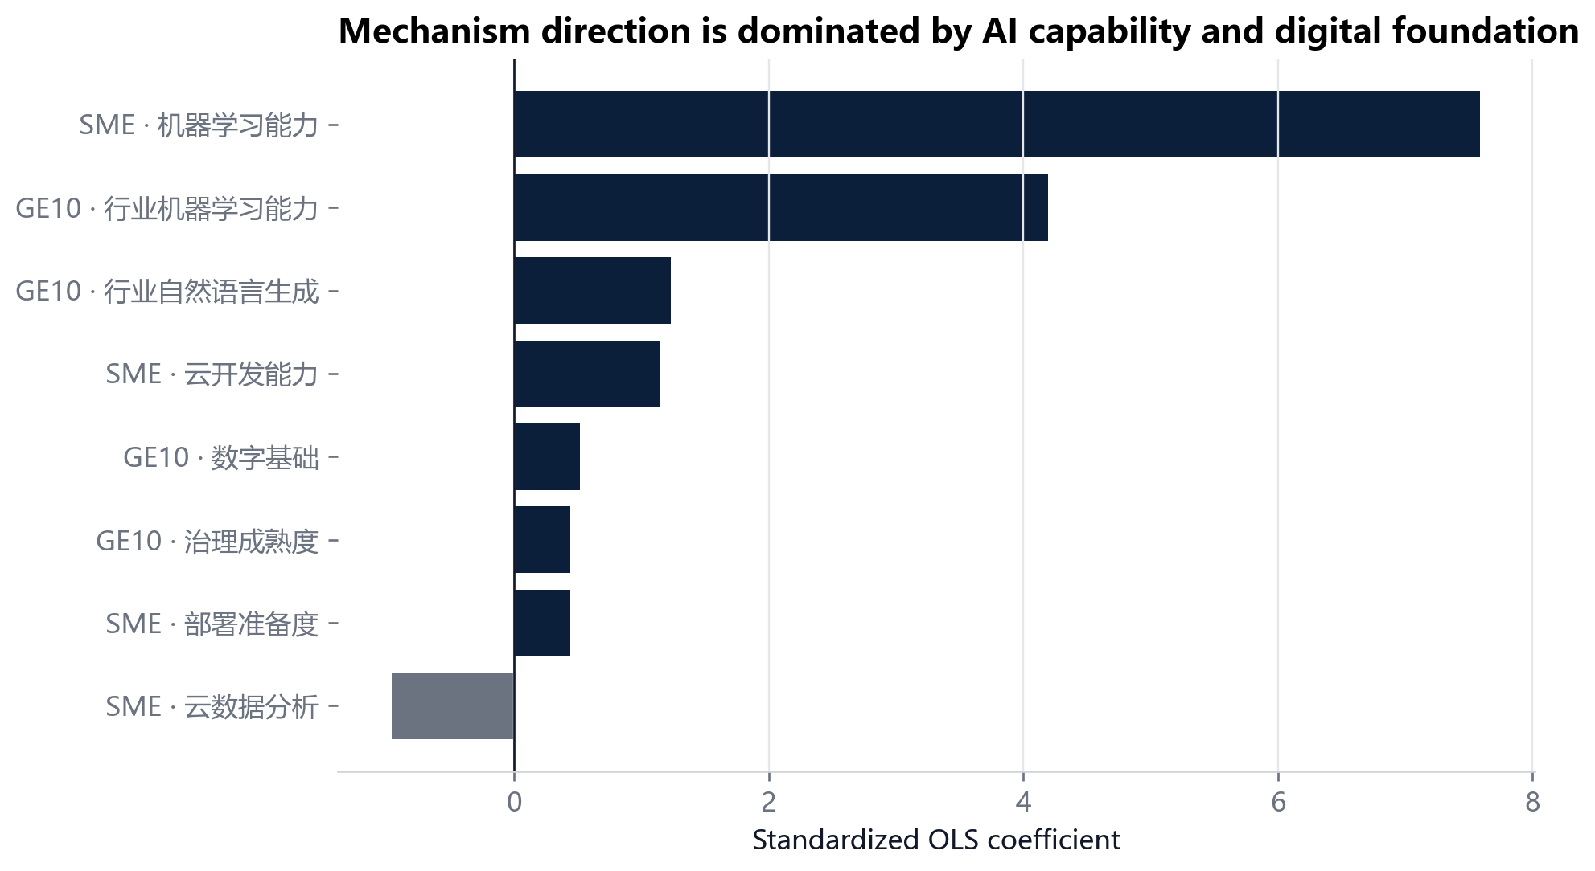
MECHANISM EVIDENCE
OLS 先确认机制方向，再由非线性模型提升预测解释力。
7.59
SME 机器学习能力标准化系数
4.19
GE10 行业机器学习能力系数
What the chart shows
机器学习能力是最强正向机制变量。
Why it matters
云和数据能力方向有意义；最大 VIF=14.4，不能过度因果化。
Decision it supports
因此 OLS 用于机制解释，树模型用于最终预测。
Source: outputs/tables/course_ols_coefficients.csv; course_vif_diagnostics.csv
08

Slide 9
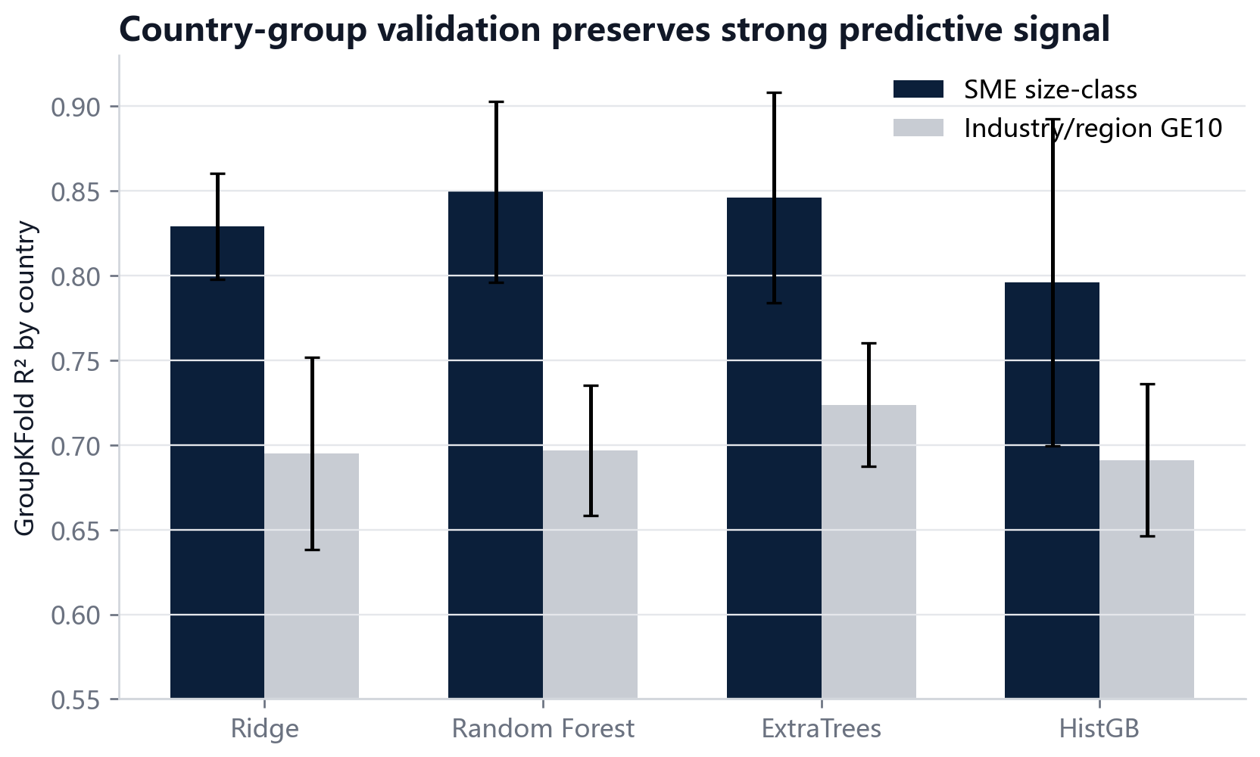
GENERALIZATION
按国家分组的 GroupKFold 说明模型学到的是跨地区采纳机制。
0.850
RandomForest · Stage 1 SME
0.724
ExtraTrees · Stage 2 GE10
What the chart shows
每个国家只会在某一折中作为测试组出现。
Why it matters
在更严格验证下仍保持较高 R²，比随机切分更有说服力。
Decision it supports
Stage 1 支撑 SME 结论，Stage 2 支撑行业/区域外部验证。
Source: outputs/tables/enhanced_cv_results.csv; validation = GroupKFold(geo).
09

Slide 10
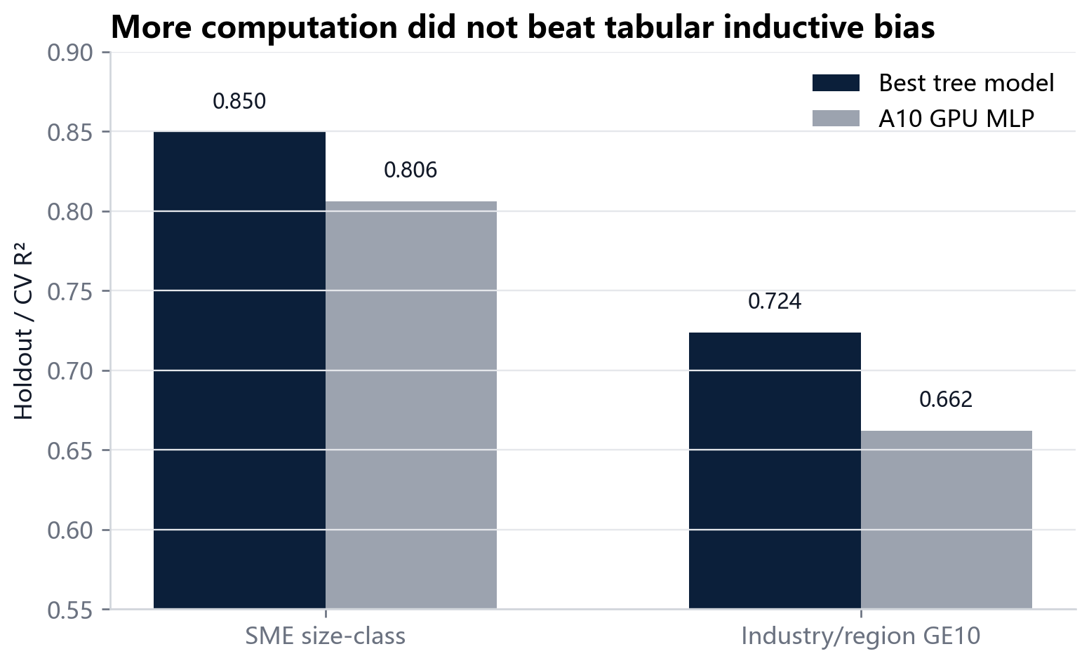
MODEL FINDING
A10 GPU MLP 没有超过树模型，说明结构化官方统计更适合表格学习器。
What the chart shows
MLP 在 NVIDIA A10 上成功训练，但 R² 低于随机森林和 ExtraTrees。
Why it matters
这不是失败，而是模型选择结论：更多算力不自动带来更好泛化。
Decision it supports
本研究最终选择树模型作为主预测器，同时保留 GPU 基线作为课程证据。
Source: outputs/tables/enhanced_gpu_baseline.csv; enhanced_cv_results.csv.
10

Slide 11
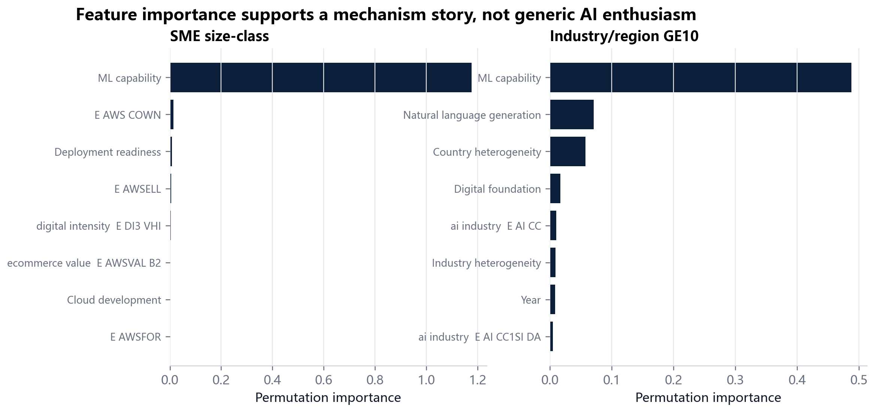
INTERPRETABILITY
特征重要性支持效率-安全-部署机制，而不是泛泛的 AI 热度。
What the chart shows
SME 层最强变量是 ML capability，Stage 2 也由 ML 能力和 NLG 支撑。
Why it matters
数字基础、部署准备度和国家/行业异质性共同解释采纳差异。
Decision it supports
特征重要性把预测结果转化为可执行的企业分层依据。
Source: outputs/tables/enhanced_permutation_importance.csv.
11

Slide 12
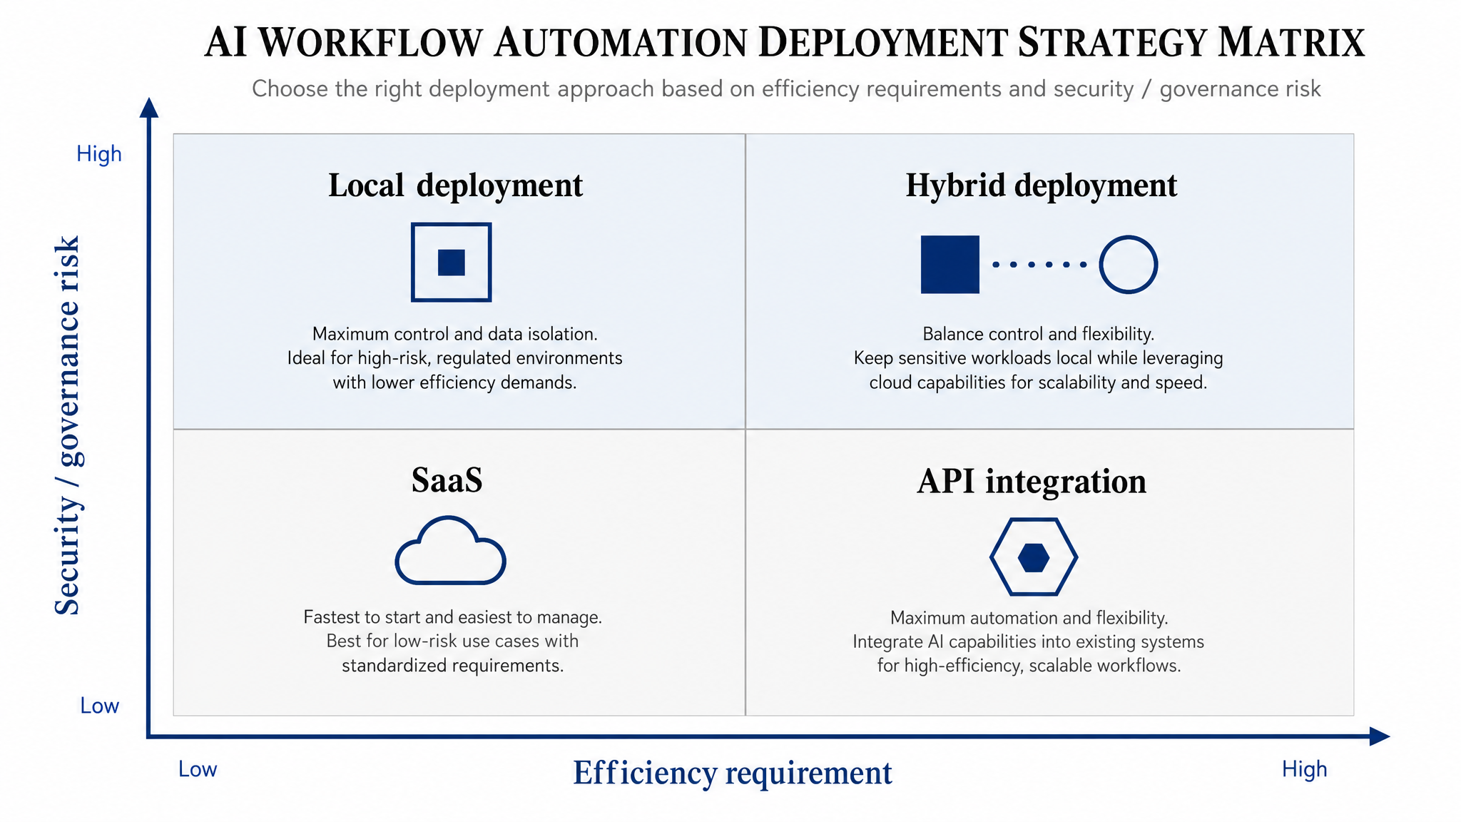
DEPLOYMENT IMPLICATION
SaaS、API、本地和混合部署，本质上是风险-效率权衡的结果。
What the chart shows
效率需求越强，企业越倾向快速上线自动化能力。
Why it matters
安全顾虑越强，企业越需要 API、私有化或混合部署边界。
Decision it supports
部署矩阵把模型结论转化为产品方案选择。
Framework: model/persona outputs + NIST AI RMF governance logic.
12

Slide 13
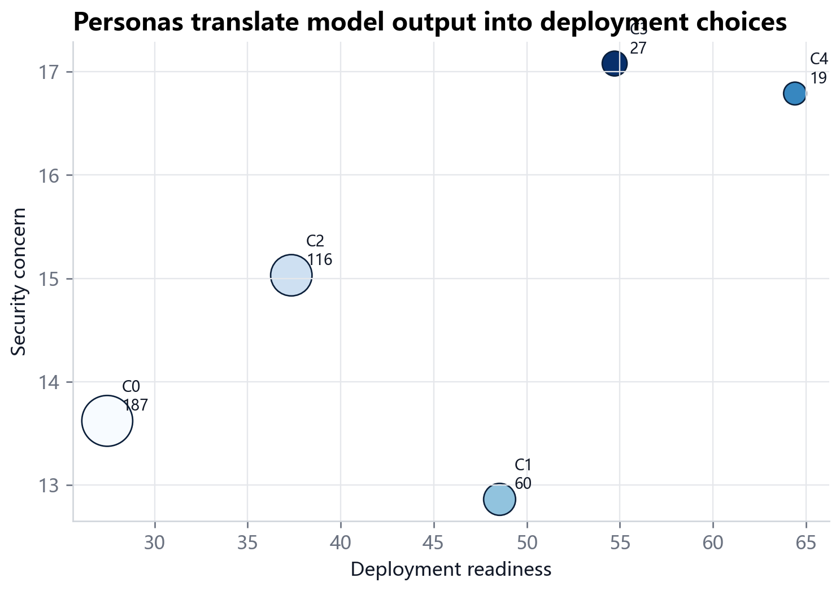
SEGMENTATION
客户画像把模型结果转化为可落地的企业部署策略。
C3
13.36%
最高流程自动化采纳画像
workflow automation mean
What the chart shows
不同画像在部署准备度和安全顾虑上存在结构性差异。
Why it matters
同一套 AI 功能不能用单一部署方案覆盖所有中小企业。
Decision it supports
画像结果可直接服务于销售、交付和部署方案推荐。
Source: outputs/tables/sme_persona_clusters_multisource.csv.
13

Slide 14
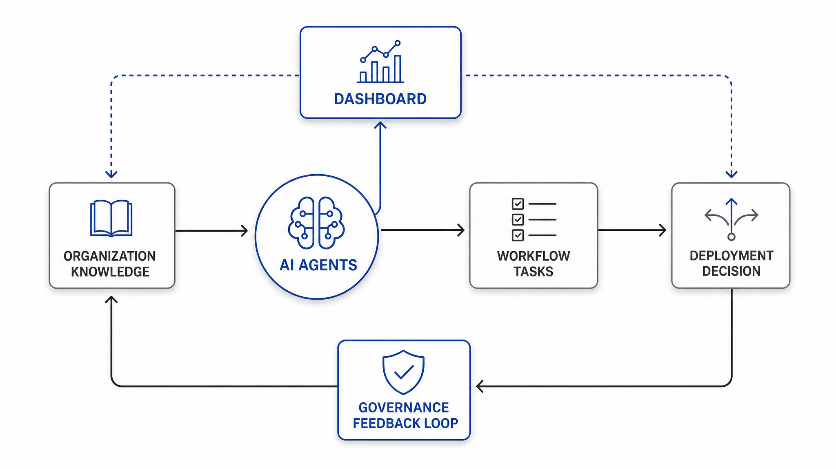
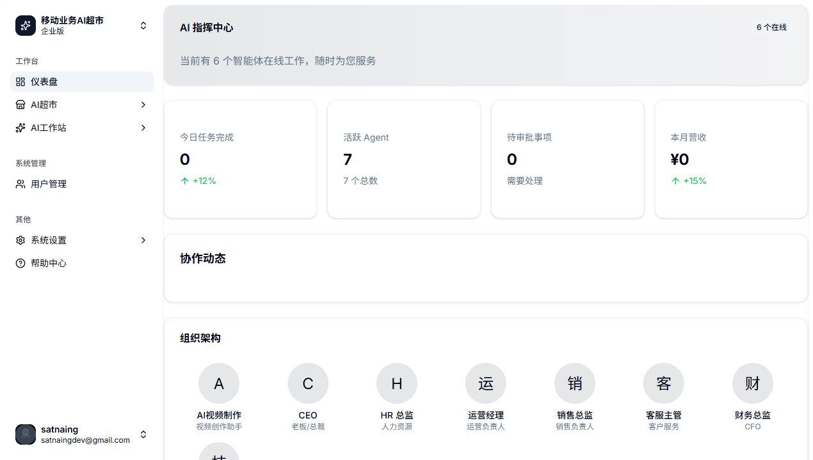
PRODUCT LANDING
ai.zhjjq.tech 是把研究机制落到真实 AI 办公流程的操作层。
What the chart shows
Why it matters
Decision it supports
研究模型判断企业效率需求、安全顾虑和部署准备度。
AI 工作站承接智能体、组织知识、流程任务和治理反馈。
产品落地让课程模型从预测结果走向可执行的 AI 办公部署方案。
Product visual: ai.zhjjq.tech workstation screenshot and research operating model.
14

Slide 15
FINAL CONTRIBUTION
本项目贡献了一条从官方数据到可部署 AI 流程策略的复现路径。
01
数据可信
Eurostat 官方数据、manifest、SHA256 和清洗日志共同支撑真实性。
02
机器学习严谨
OLS、RandomForest、ExtraTrees、GroupKFold 和 A10 MLP 基线形成完整算法链。
03
机制解释
效率需求 × 安全顾虑 × 部署准备度解释 AI 流程自动化采纳。
04
产品价值
SaaS / API / 本地 / 混合部署策略服务真实 AI 办公场景。
What the chart shows
Why it matters
Decision it supports
结论不止是一个模型分数，而是一套可解释采纳机制。
课程中的数据生命周期、监督学习、回归、集成学习、聚类和深度学习基线均已体现。
下一步可以接入国内问卷与真实工作流日志，形成更强的中小企业本土化研究。
Eurostat official SDMX-CSV; reproducible Python pipeline; A10 GPU baseline.
15

